Slide 1
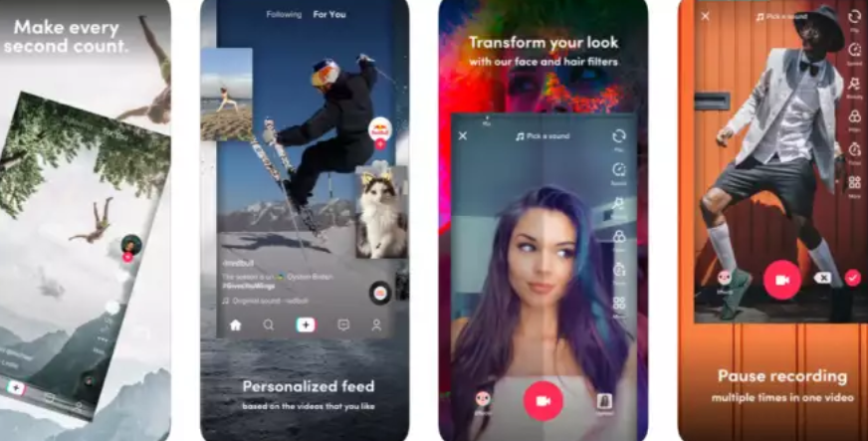
Unterricht in Zeiten der Digitalisierung (und Corona) - Was muss sich ändern und was gerade nicht?

Slide 3
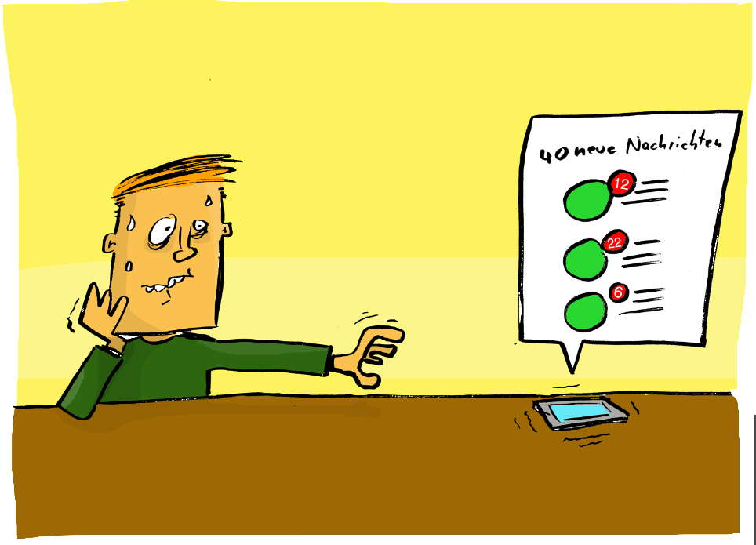

Slide 4
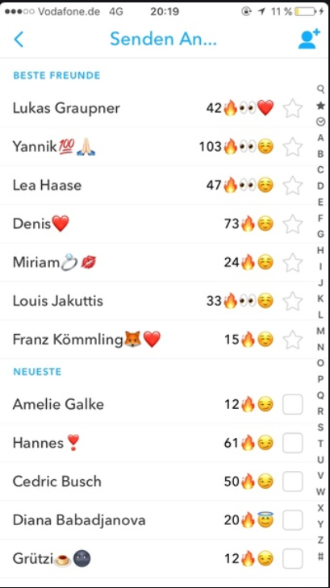
Snapchat

Slide 5
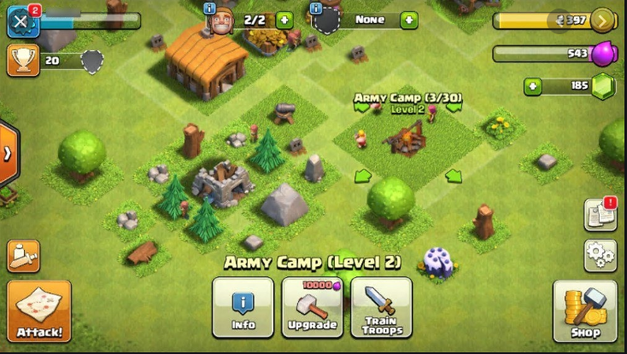

Slide 6
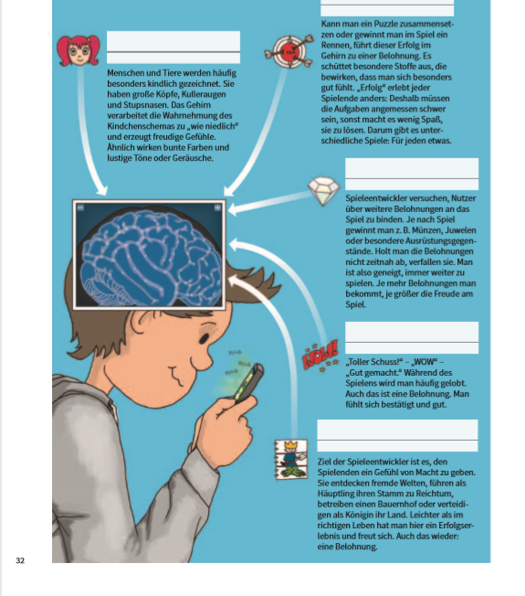
Clash of Clans

Slide 8
These 1
Die Lebenswelt unserer SchülerInnen ist digital.
-> Die Schule muss darauf reagieren.

Slide 11
KMK Strategiepapier
Bildung in der digitalen Welt

Slide 12
Englischunterricht in Zeiten der Digitalisierung - Was muss sich ändern und was gerade nicht?

Slide 13
Bildung unter der Bedingung der Kultur der Digitalität
Kultur der Digitalität

Slide 14
Analoger
Unterricht

Slide 15
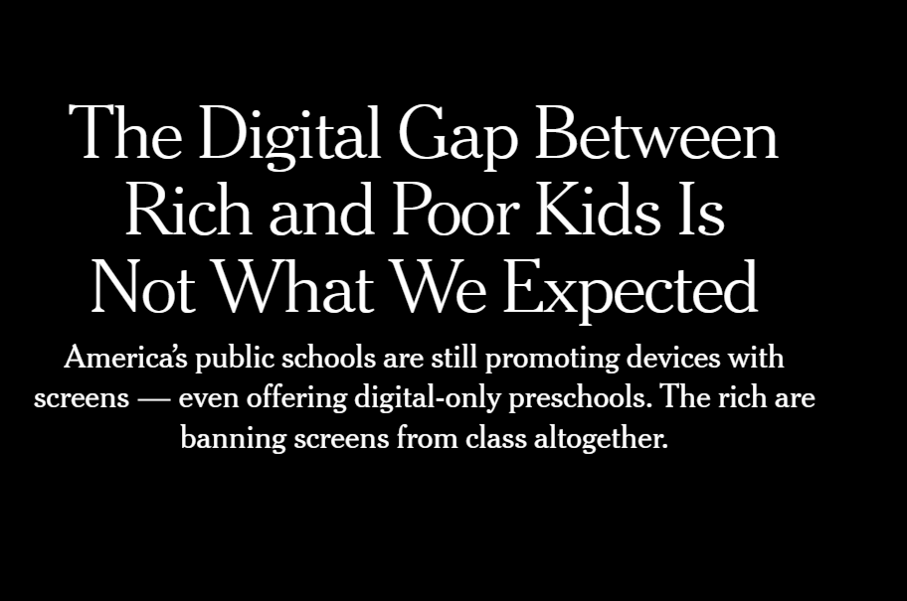
Analoger Unterricht
https://www.nytimes.com/2018/10/26/style/digital-divide-screens-schools.html

Slide 16
Medienbildung/digitale Bildung
Schritt 1
ohne digitale Technologien

Slide 17
Digitaler
Unterricht

Slide 18
Digitale Schule
Lehrer
Konzepte
Technik

Slide 19
Medienbildung/digitale Bildung
Schritt 1
ohne digitale Technologien

Slide 20
Medienbildung/digitale Bildung
Schritt 2
ohne digitale Technologien
vereinzelter Einsatz digitaler Technologien

Slide 21
Medienbildung/digitale Bildung
Schritt 3
ohne digitale Technologien
vereinzelter Einsatz digitaler Technologien
Regelmäßiger Einsatz digitaler Technologien

Slide 22
Stand der Digitalisierung
Keine (digitale) Technik
Komplett digitalisiert

Slide 23
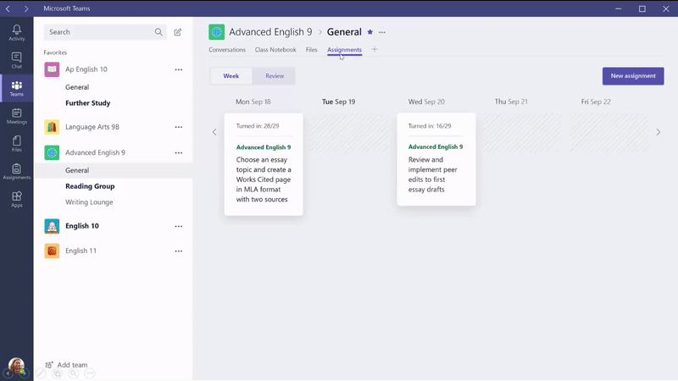
Stand Schule@home
Kopierte Lernpakete
Online Portale mit
Kollaborationsmöglichkeit
und Videokonferenzen

Slide 24
4 Thesen
These 1
Wir müssen mit dem arbeiten, was wir haben (bzw. schnell lernen können). -> keine großen Versuche
These 2
Viele Angebote sind bereits überlastet oder kurz davor.

Slide 25
4 Thesen
These 3
Wir müssen improvisieren. -> Keiner erwartet Perfektion
These 4
Wir müssen die SuS fordern, dürfen sie (und die Eltern und Drucker) aber nicht überfordern.

Slide 26
2 Fragen
Frage 1
Wie lange werden die Schulen noch geschlossen sein?
Frage 2
Müssen wir die häusliche Arbeit kontrollieren?

Slide 27
Wie kann Fernunterricht aussehen?
Methoden und Aufgabenbeispiele

Slide 28
Beispiel Englischunterricht Klasse 7
Schaut eure Lieblingsserie / Lieblingsfilm auf Englisch.
2. Fasst den Inhalt mündlich (2-4 Minuten) zusammen, nehmt es mit dem Handy auf und schickt mir die Audiodatei.

Slide 29
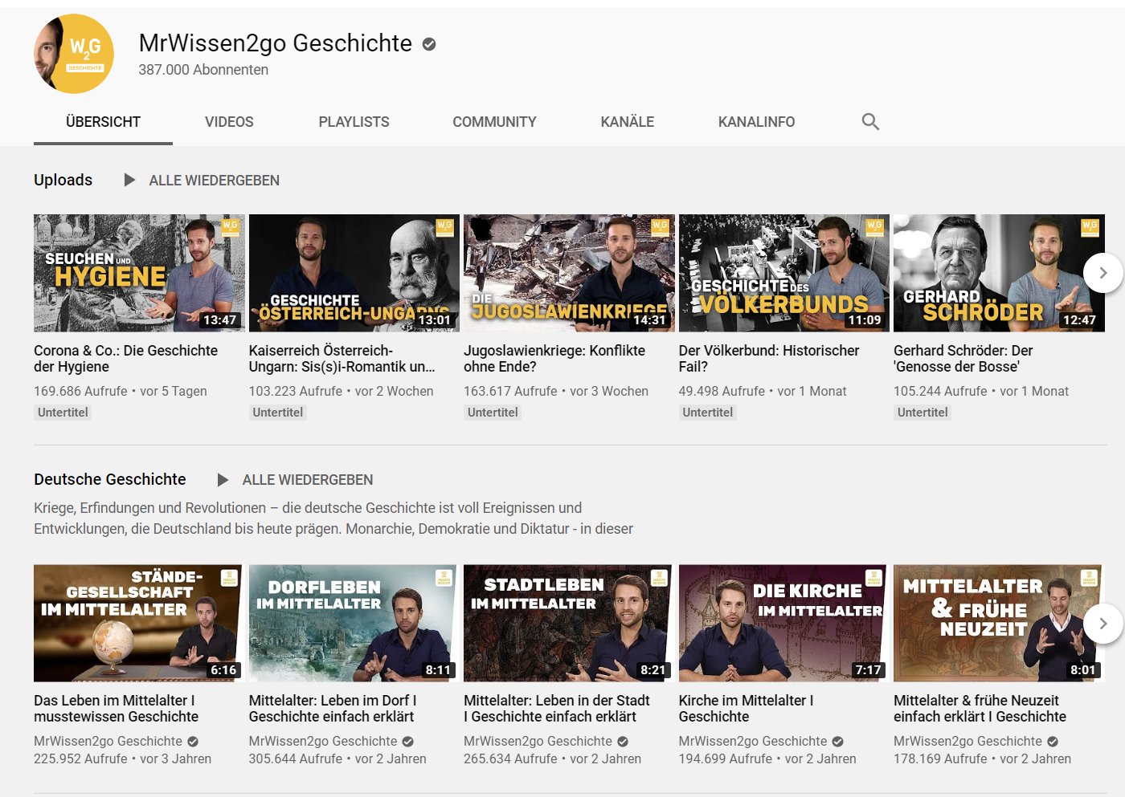
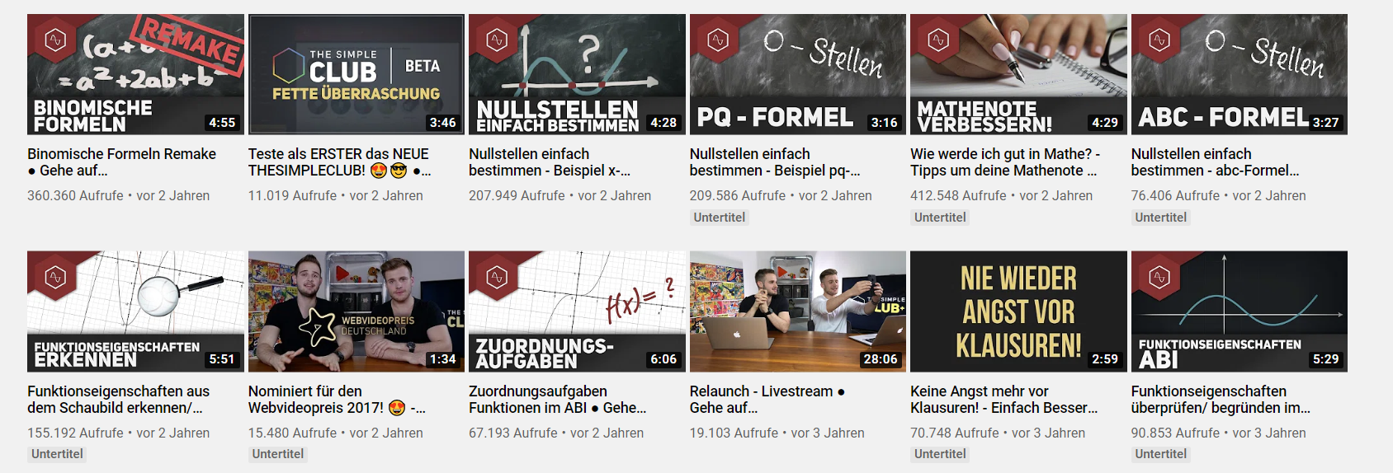
Videos schauen
Dokumentationen auf YouTube
Erklärvideos z.B. Mr. Wissen2go (YouTube)/ The simple Club

Slide 30
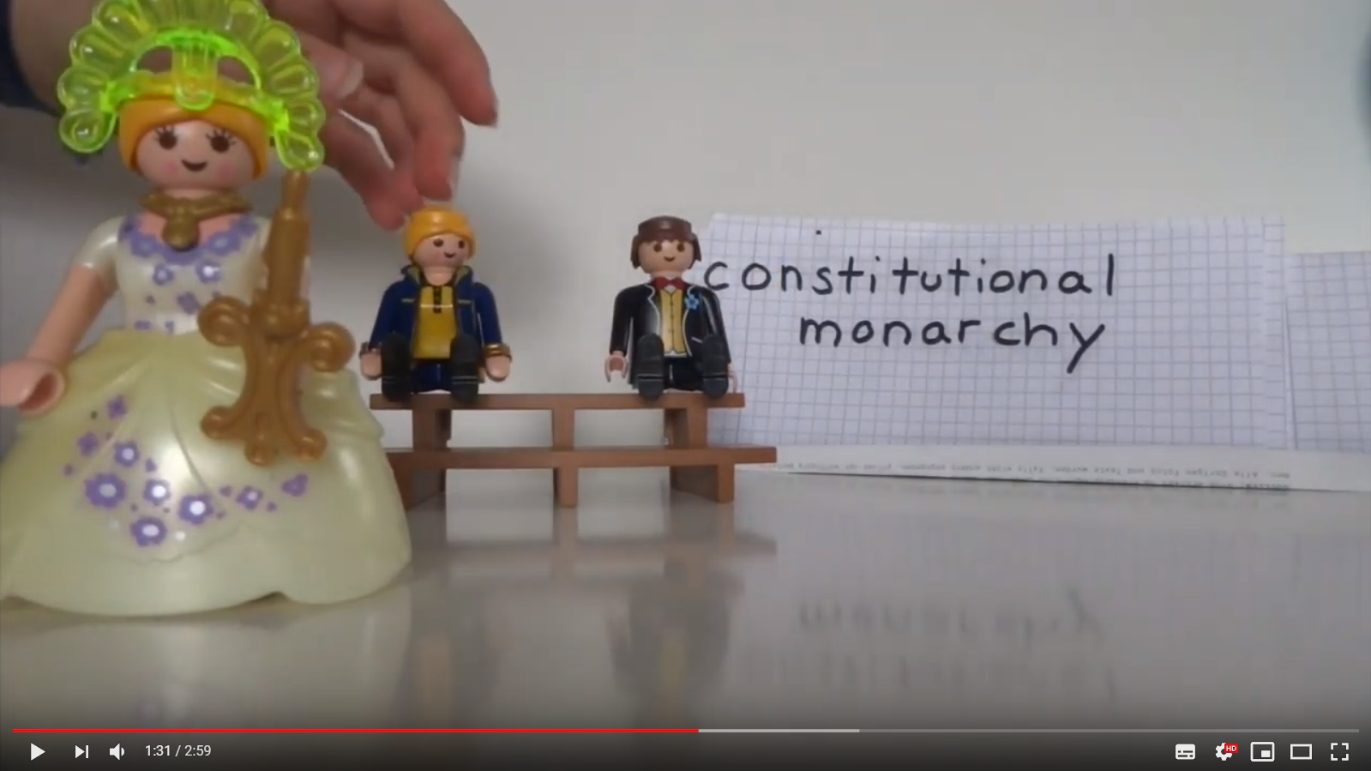
Projektidee
Erstellt ein eigenes Erklärvideo

Slide 31
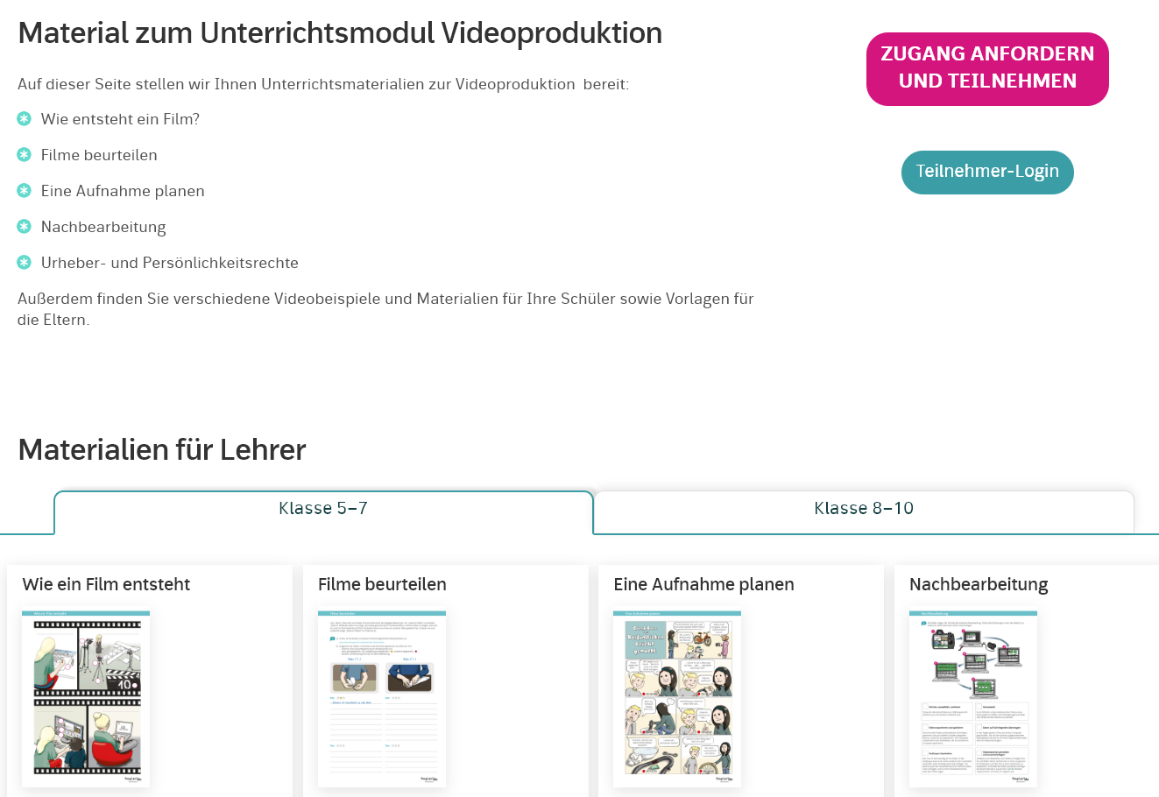
Projektidee
Erstellt ein eigenes Erklärvideo
https://www.kapiert.de/schuelerwettbewerb/unterrichtsmaterial/

Slide 32
Videoproduktion
Literatur
Notes:
Kommun

Slide 33
Videoproduktion
Literatur
Doppelstunde 1:
Vorbereitung (Szenenauswahl, Skript…)
Doppelstunde 2:
Filmen
Notes:
Kommun

Slide 34
Videoproduktion
Notes:
Kommun

Slide 35
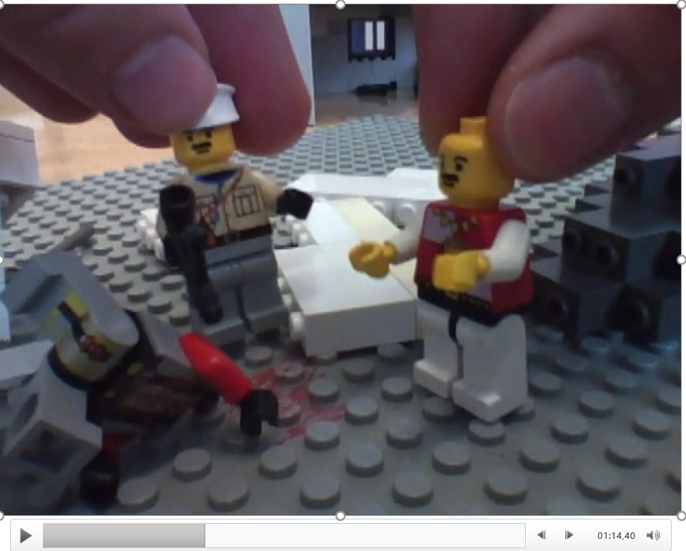
Videoproduktion
Notes:
Kommun

Slide 36
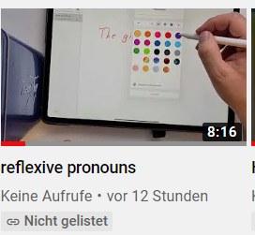
Wie bekommt die Lehrkraft das Video?
Notes:
Kommun

Slide 37
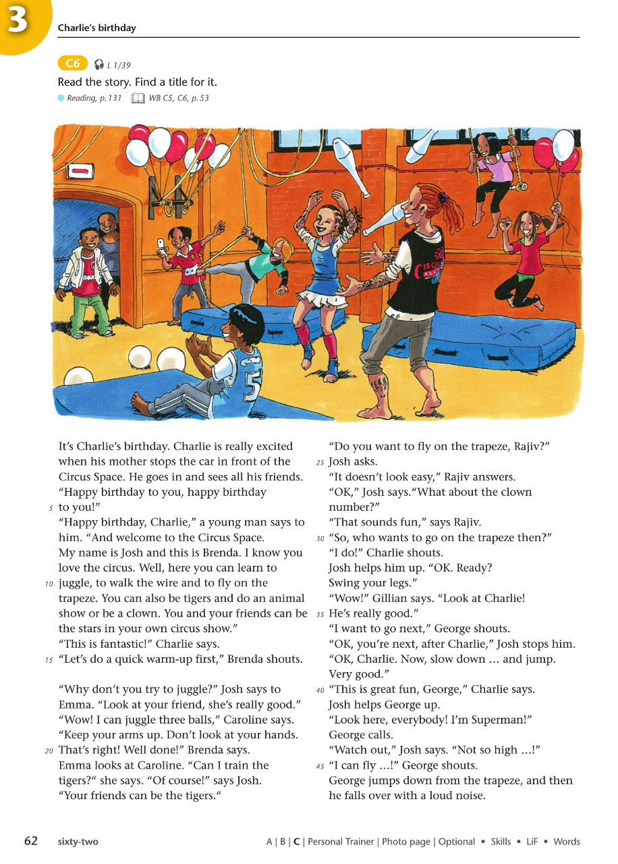
Audioproduktion
Notes:
Kommun

Slide 38
Podcasts
http://www.bbc.co.uk/learningenglish/english/features/6-minute-english
Notes:
Kommun

Slide 39
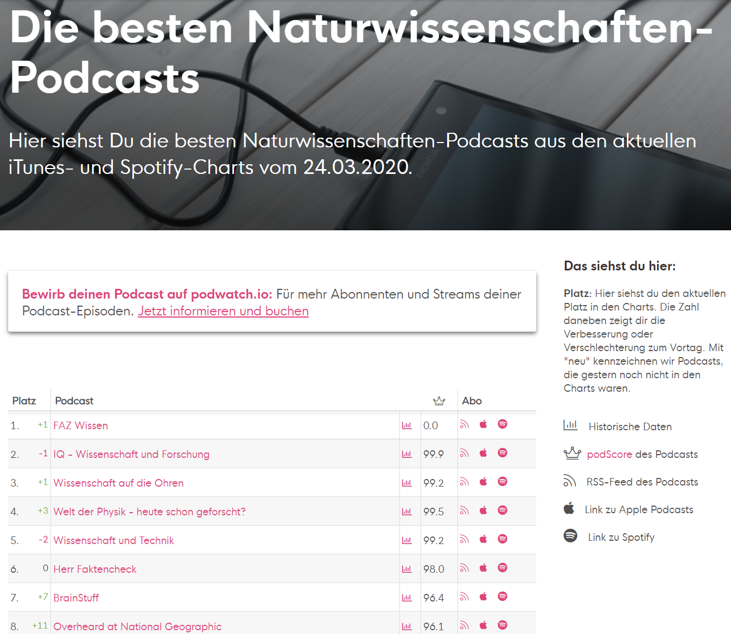
Podcasts
Notes:
Kommun

Slide 40
Tools
Notes:
Kommun

Slide 42
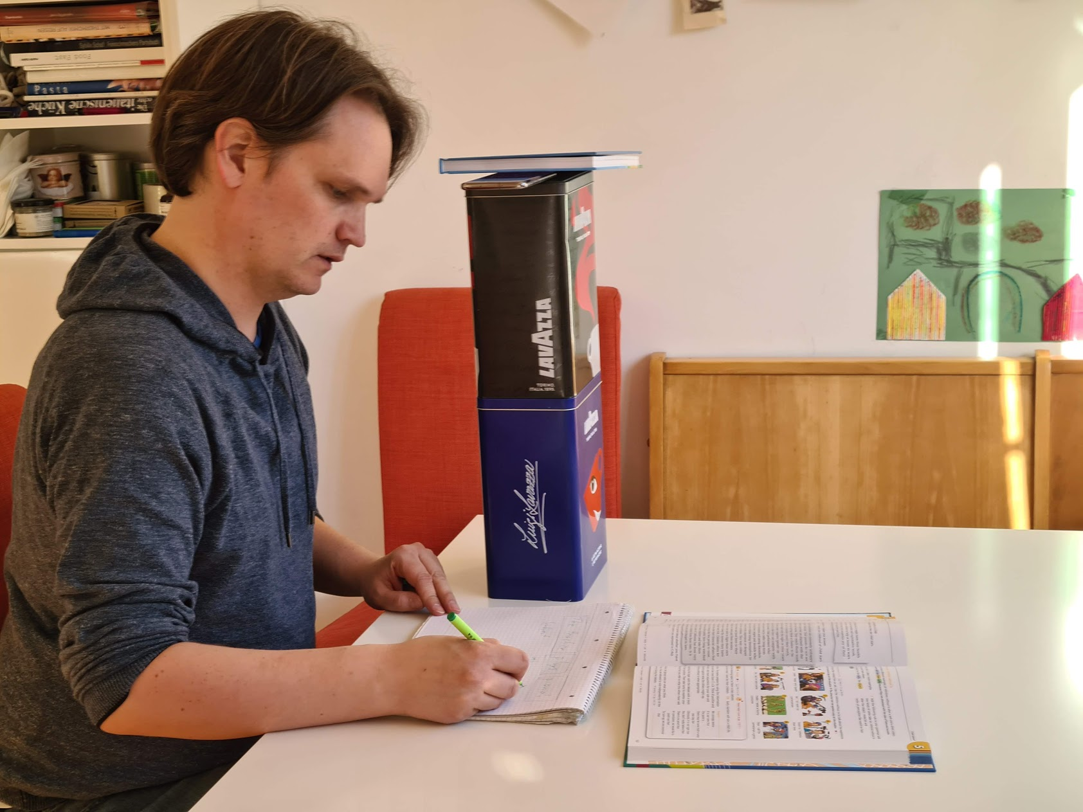

Slide 43
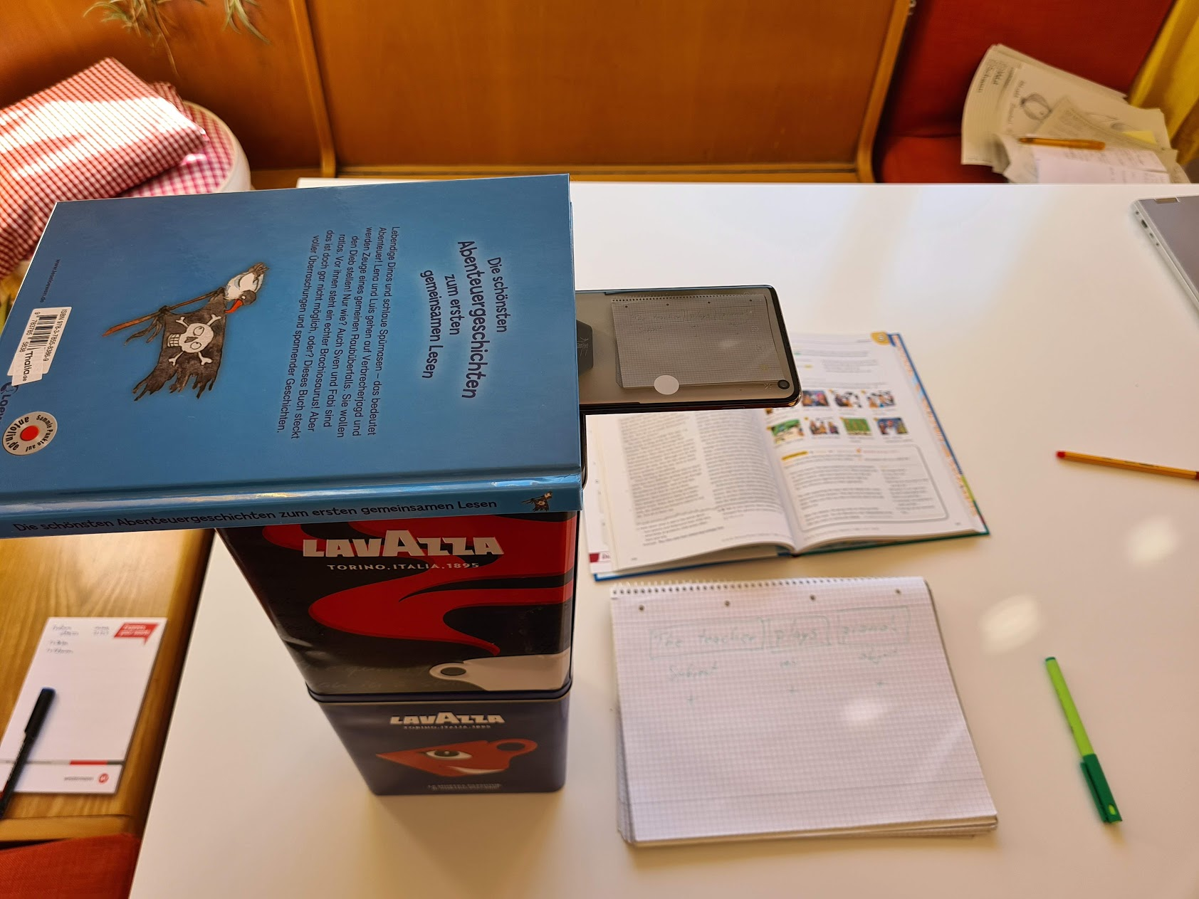
Handy
„Tafelaufschrieb“

Slide 44
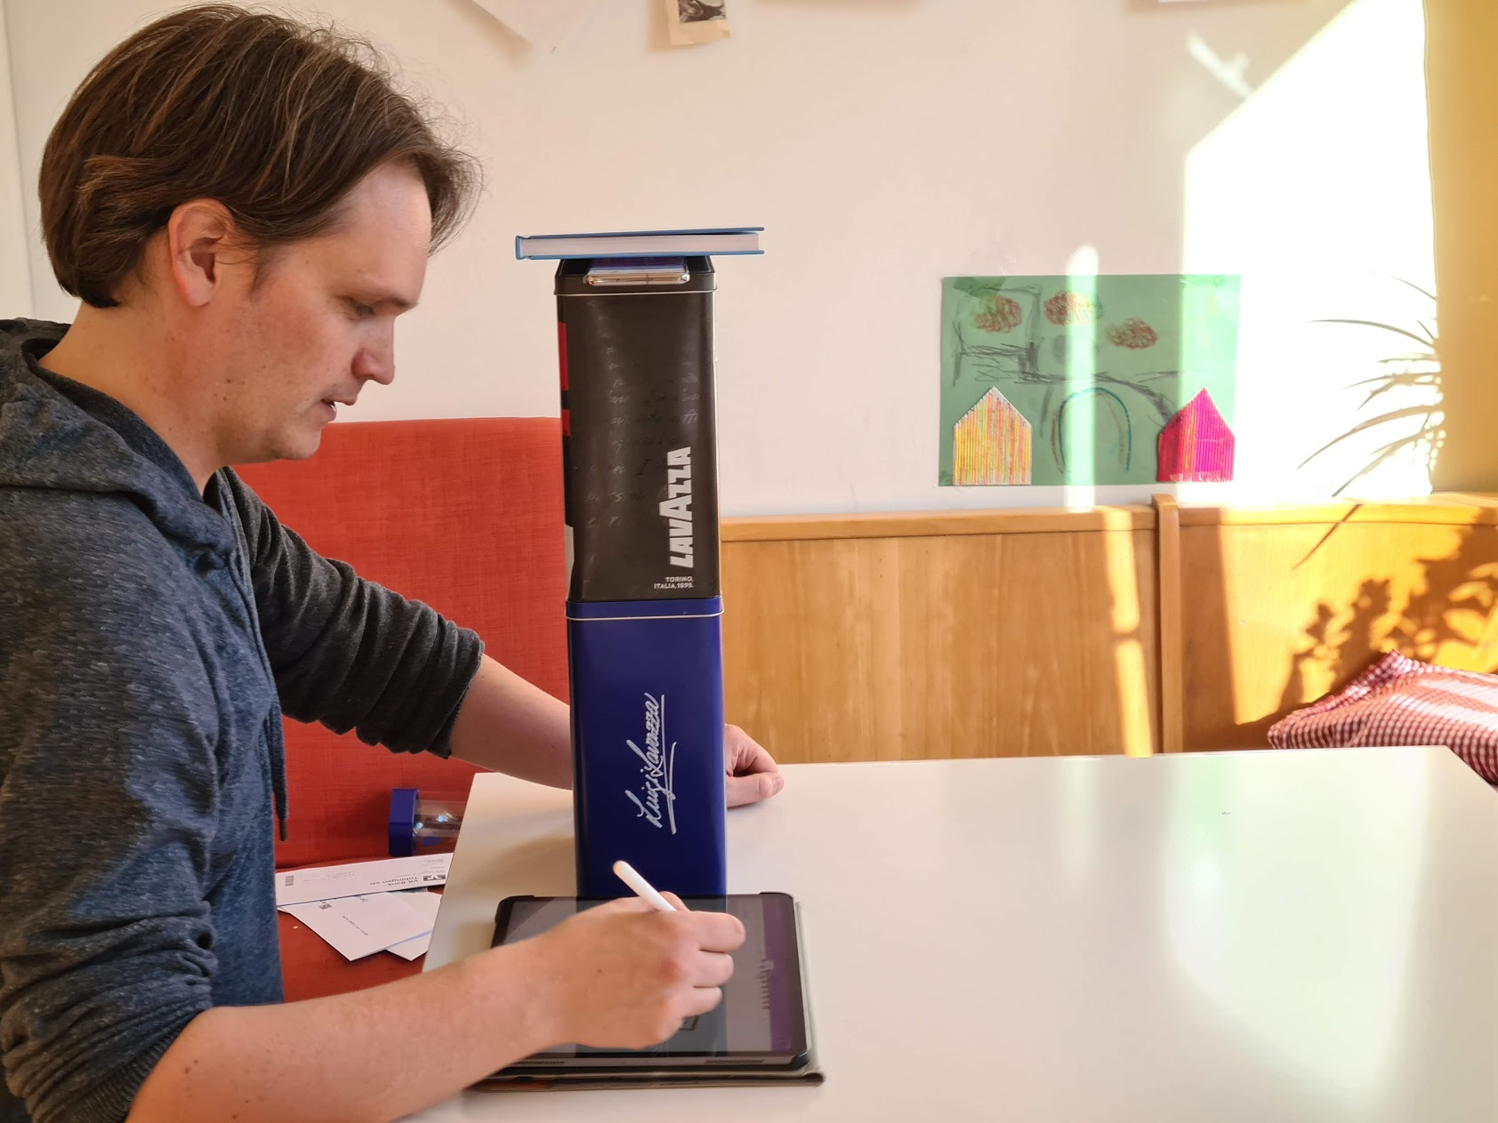

Slide 45
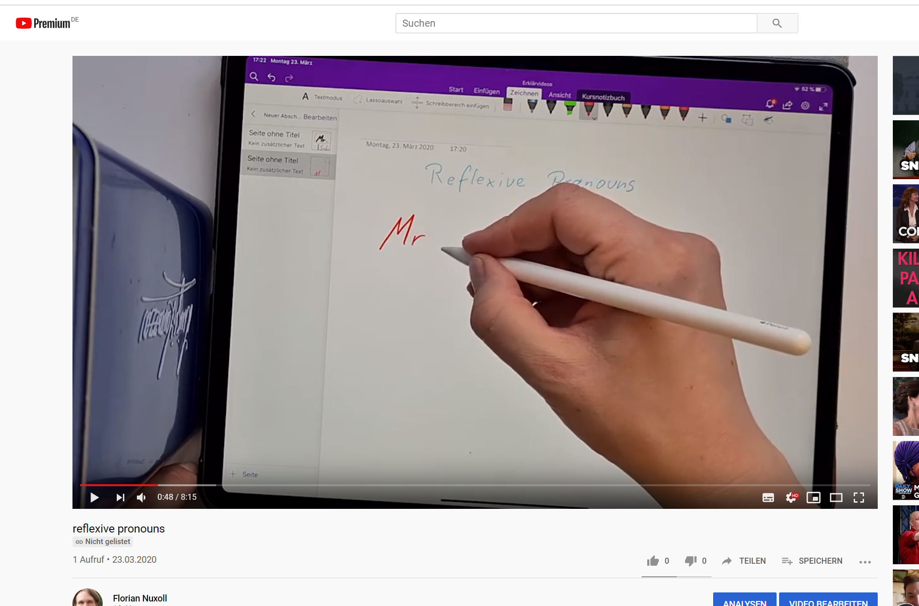

Slide 46
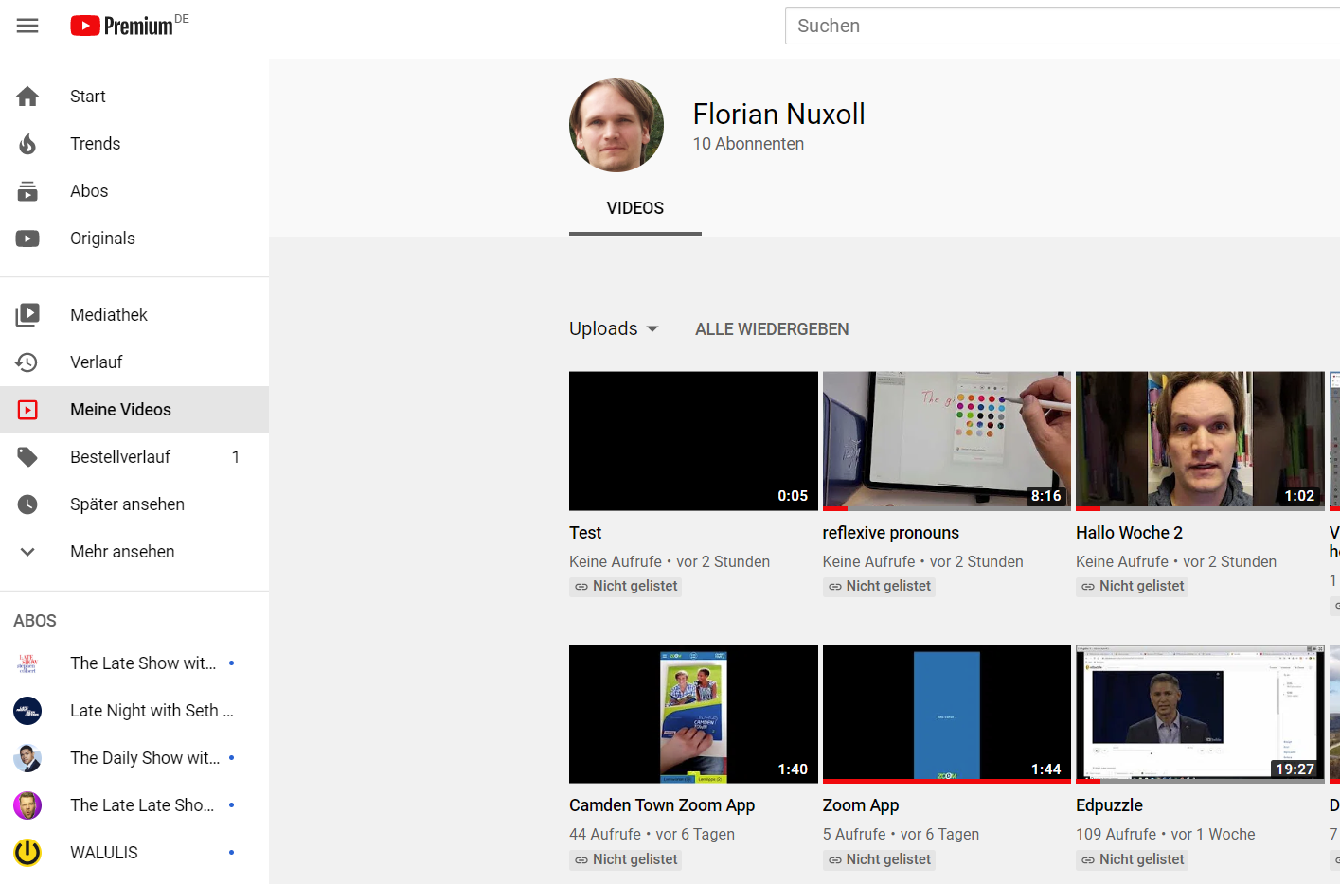

Slide 47
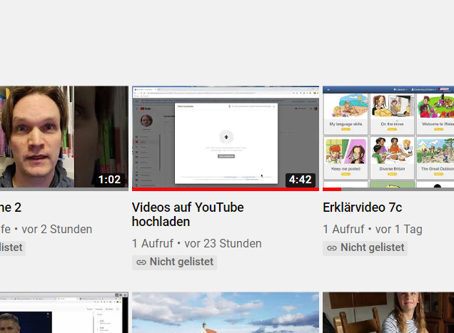

Slide 49
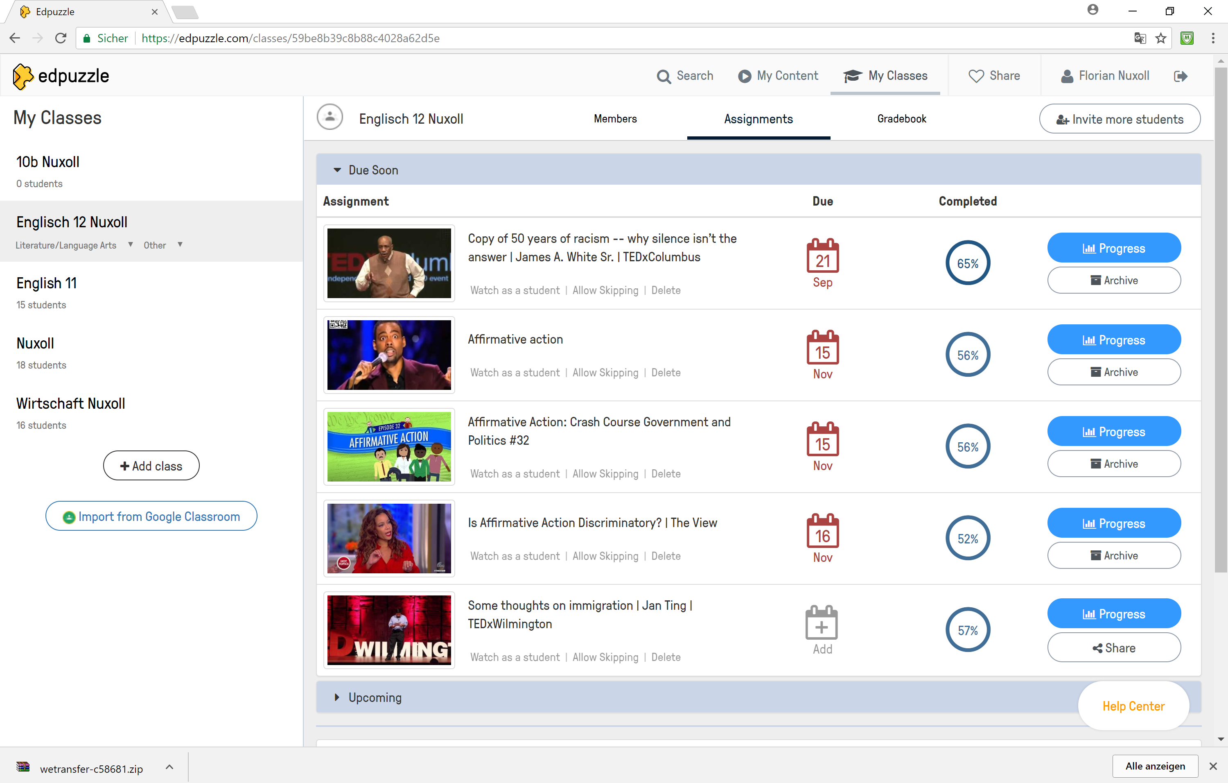

Slide 53
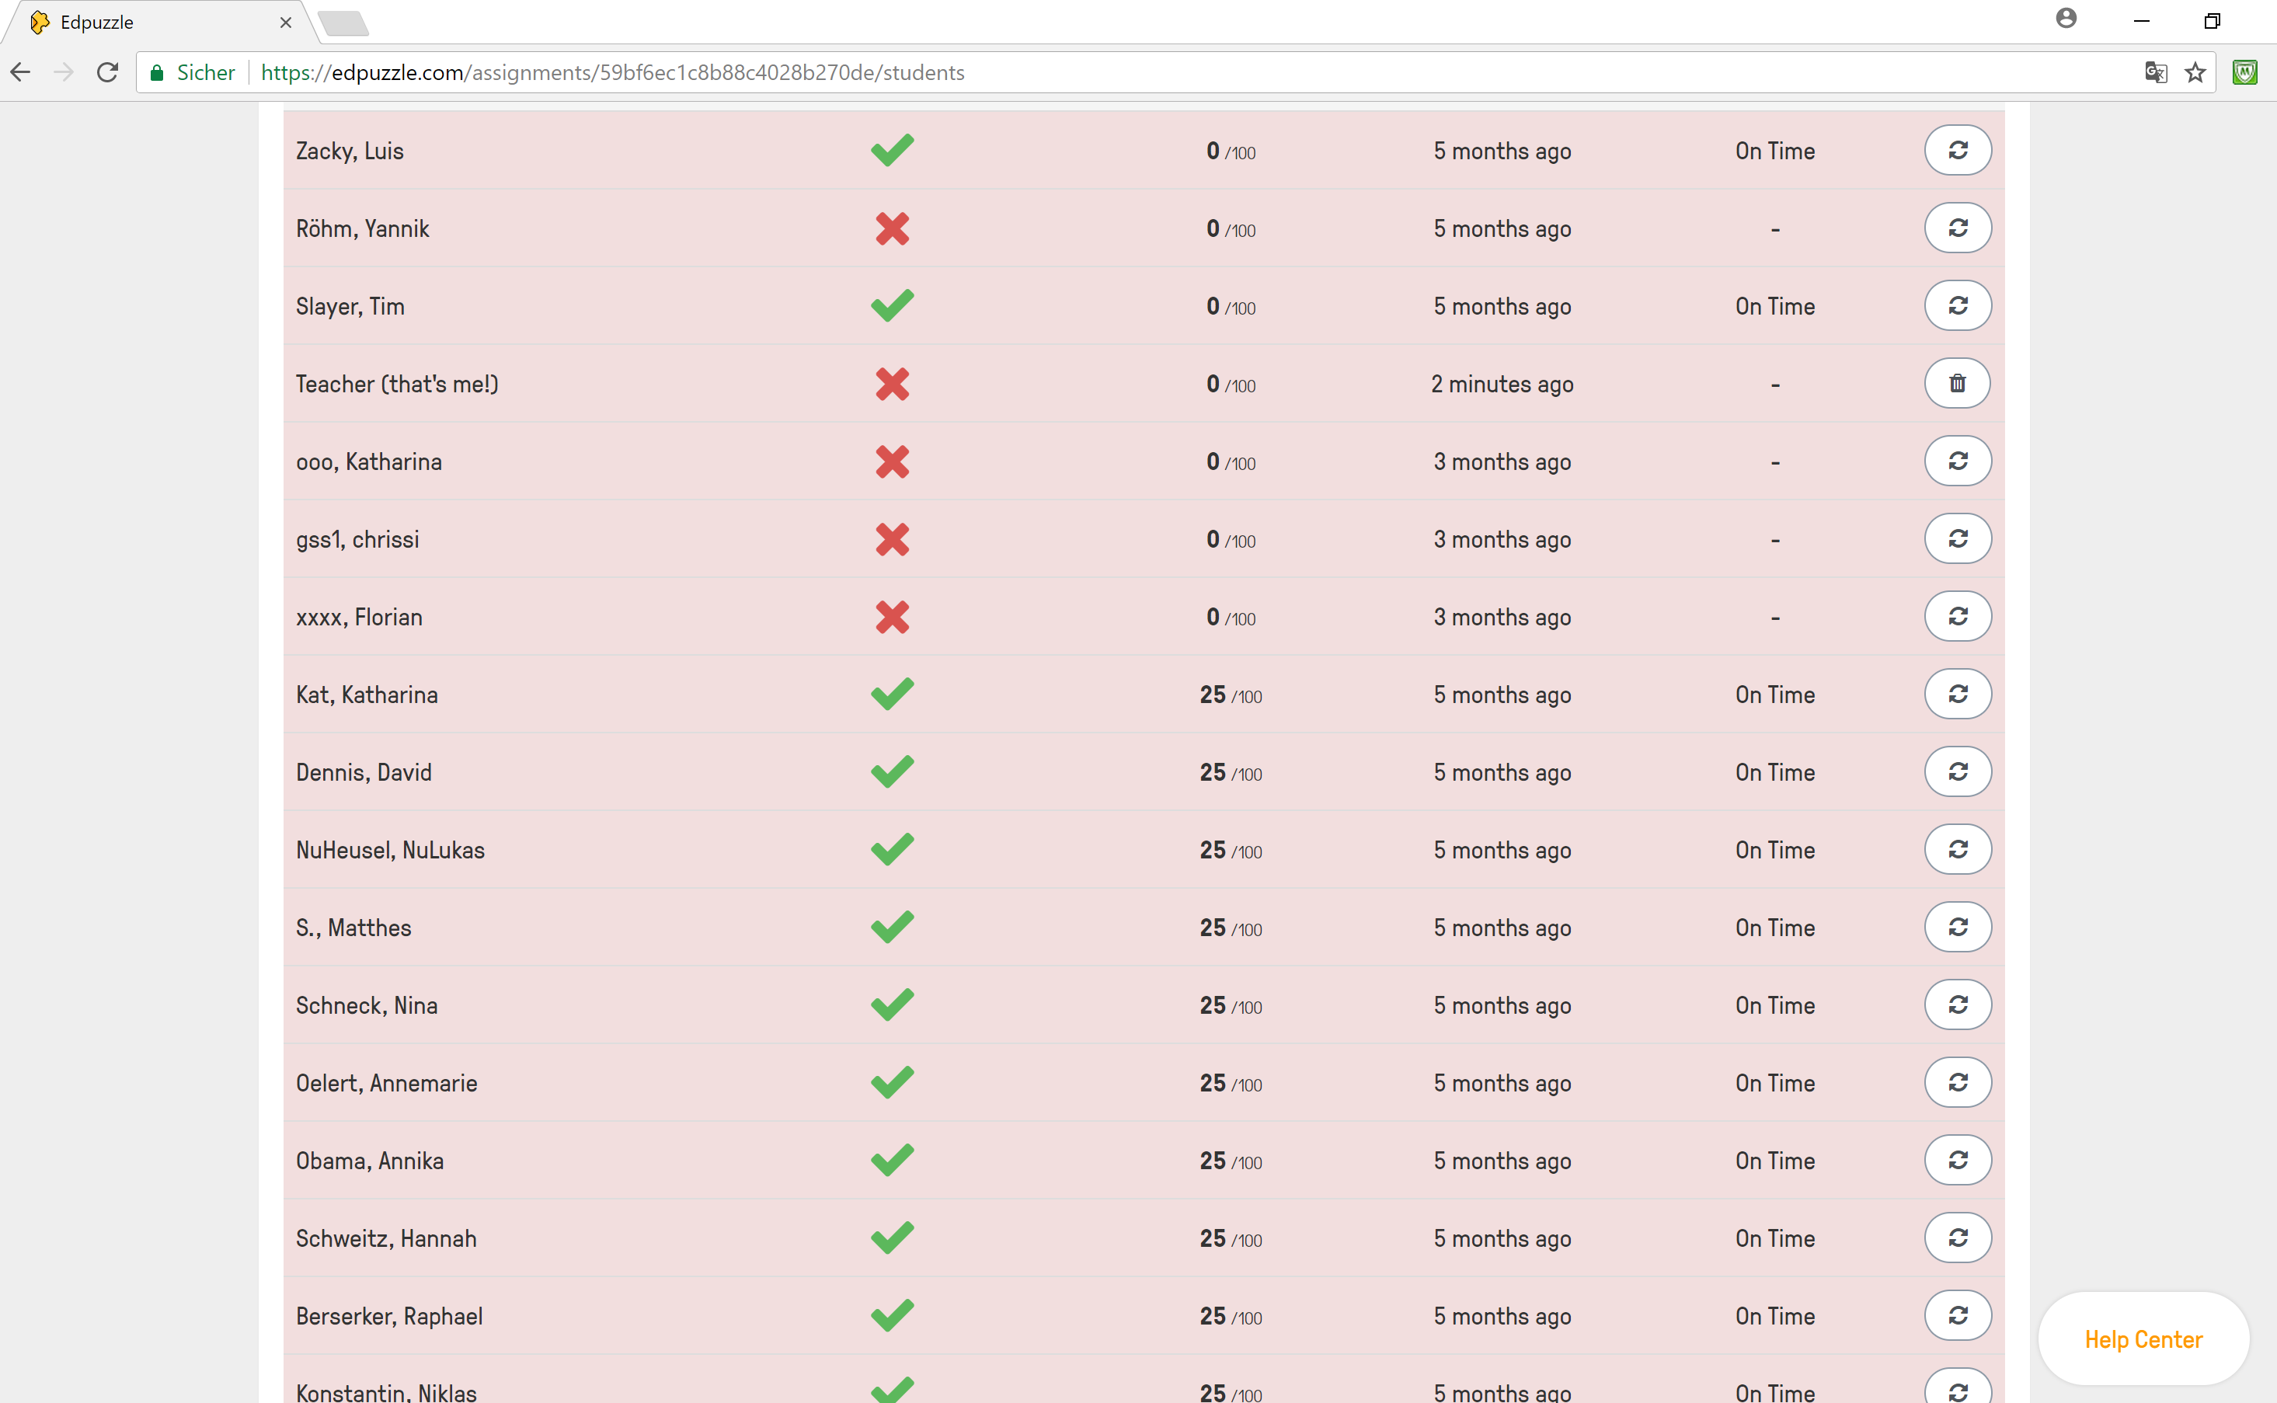

Slide 54
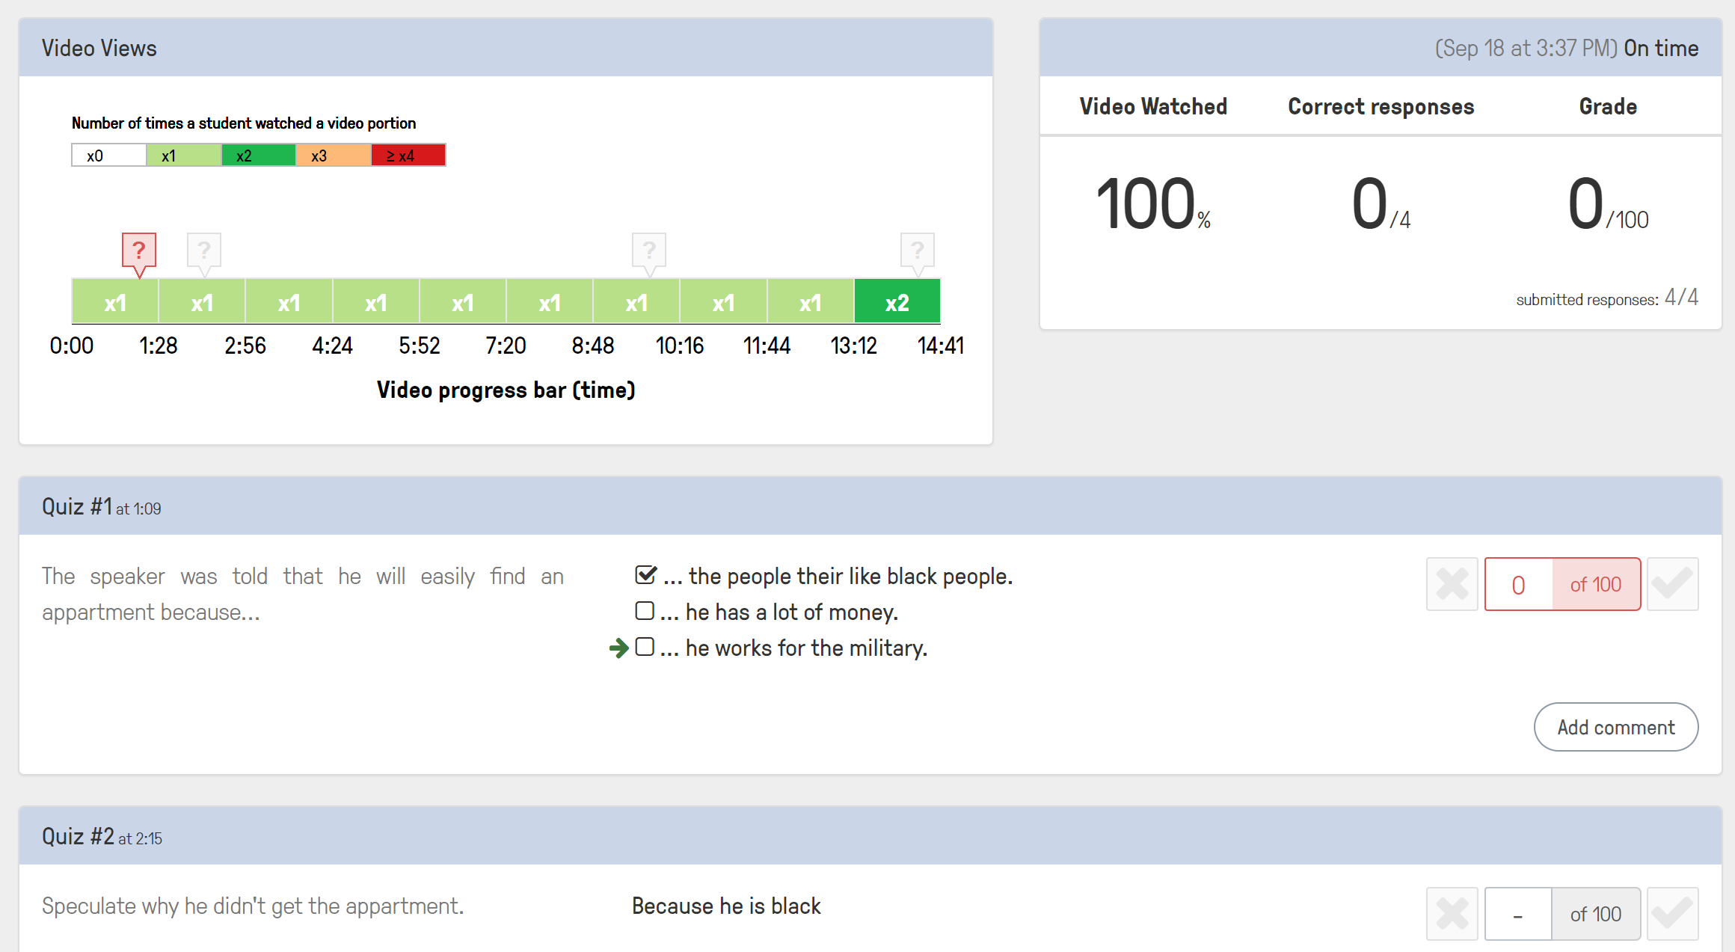

Slide 56
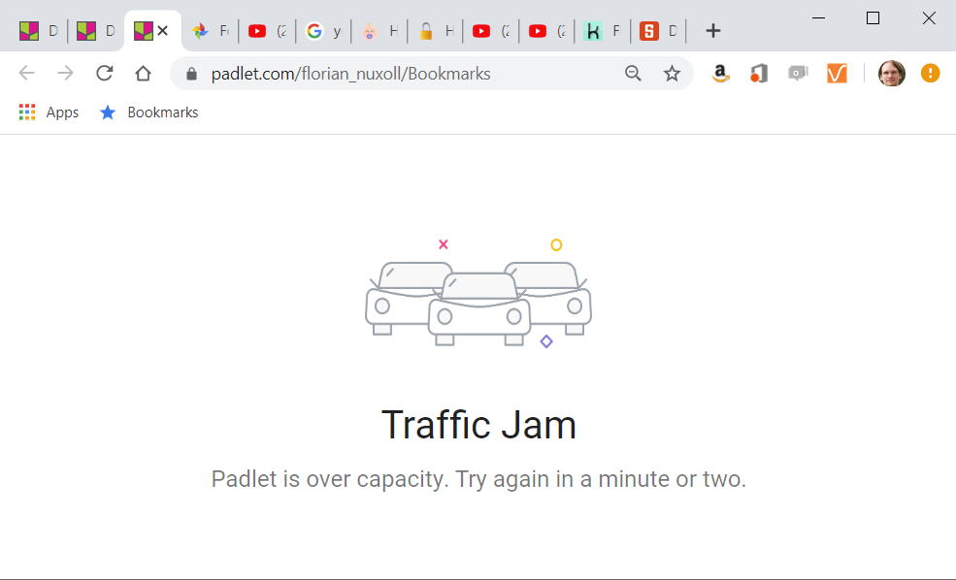

Slide 57
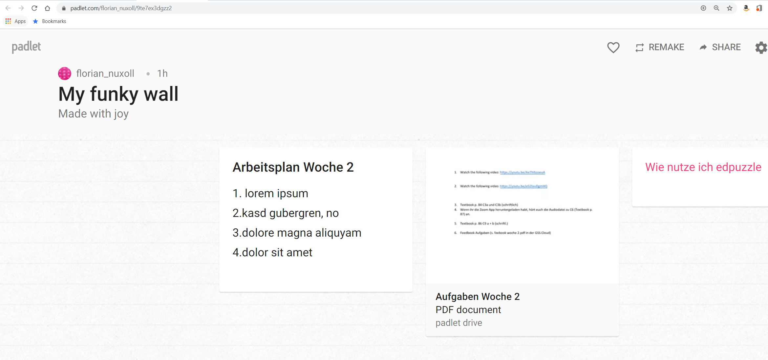

Slide 58
Simulationen
Notes:
Kommun

Slide 59
Simulationen
Notes:
Kommun

Slide 60
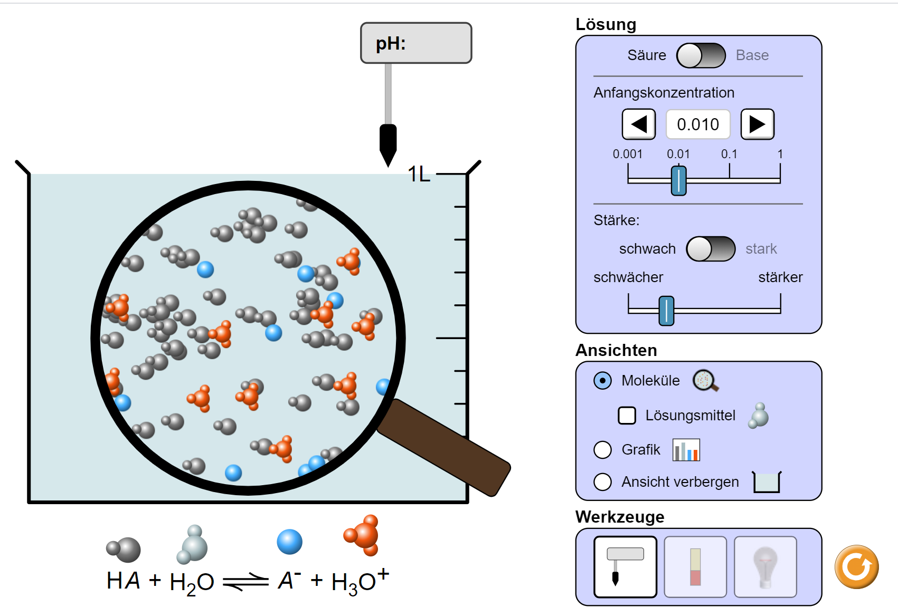
Simulationen
Notes:
Kommun

Slide 61
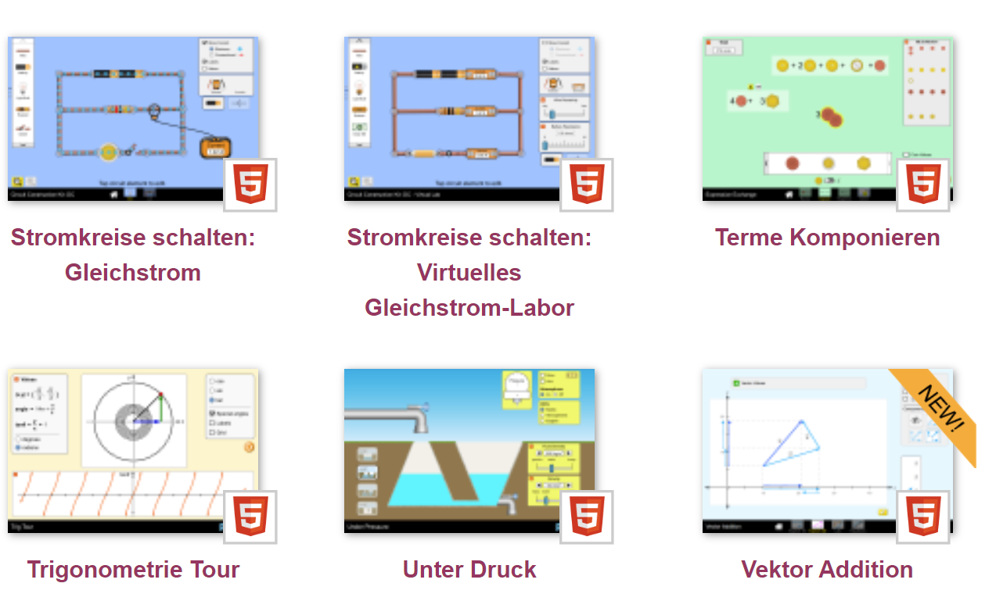
Simulationen
https://phet.colorado.edu/de/
Notes:
Kommun

Slide 62
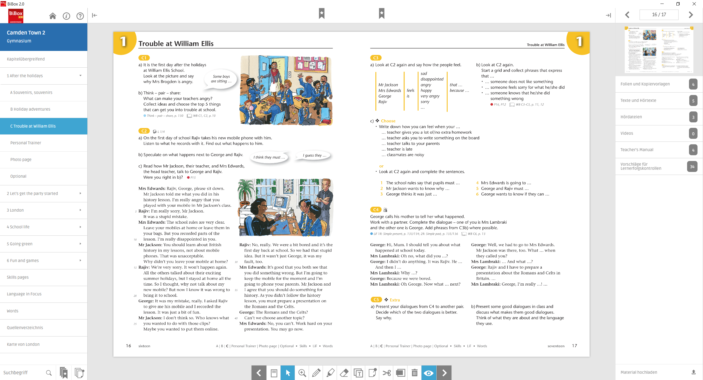

Slide 63
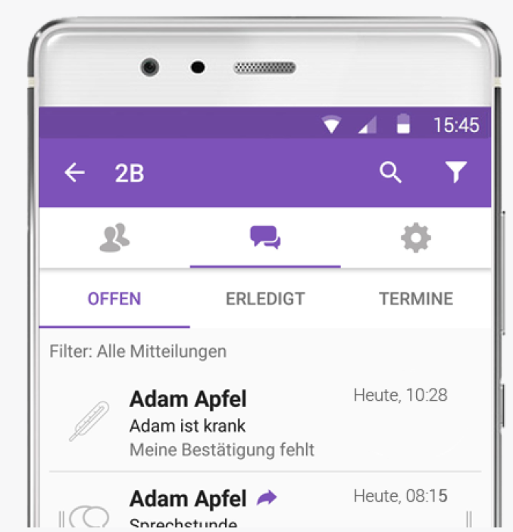
https://schoolfox.com/

Slide 64
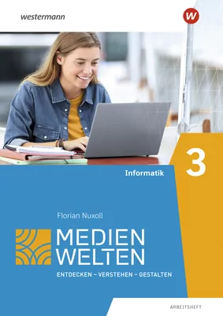
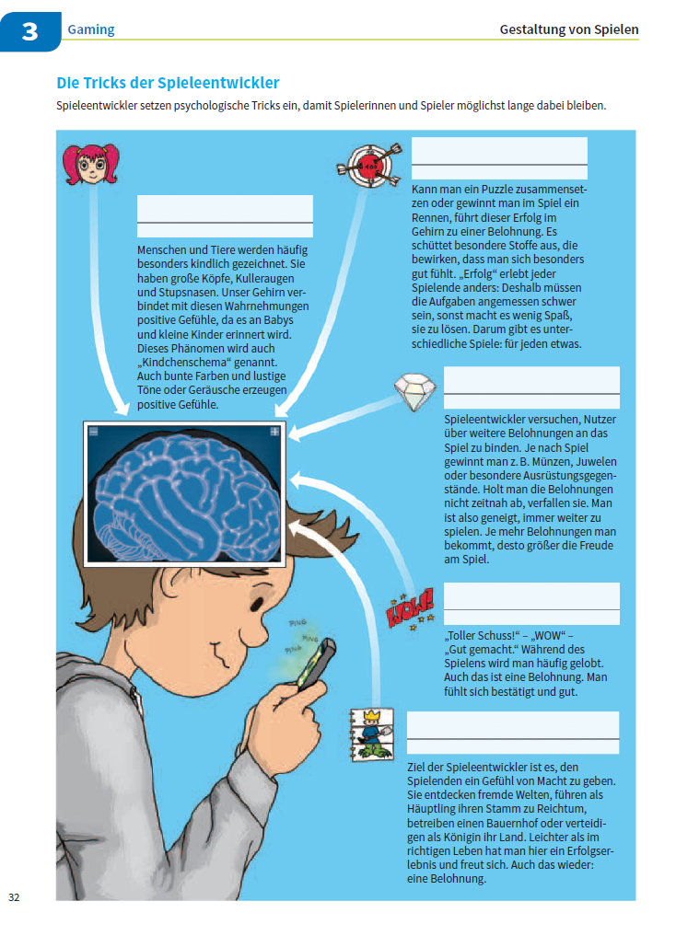
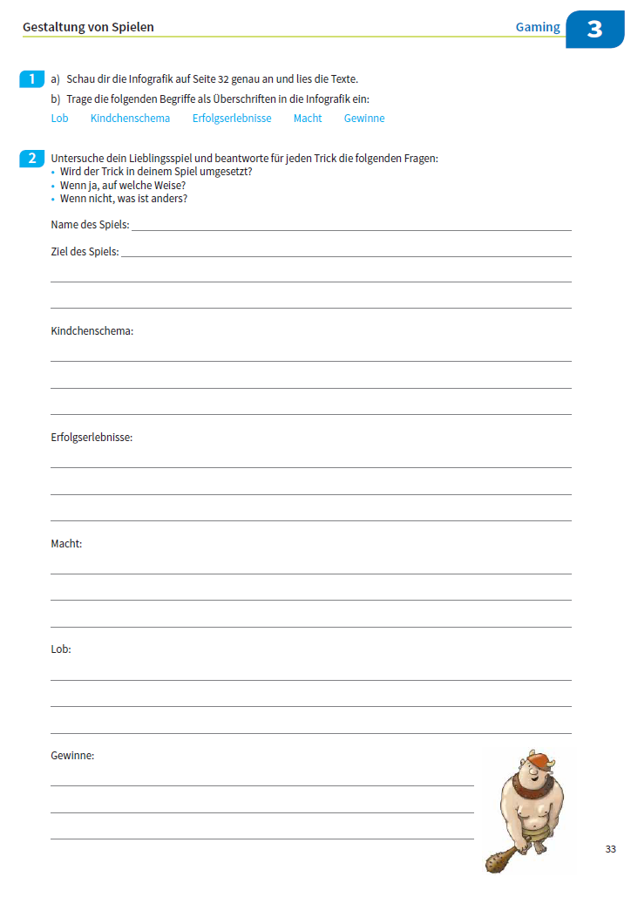
Notes:
Kommun

Slide 65
Notes:
Kommun

Slide 66
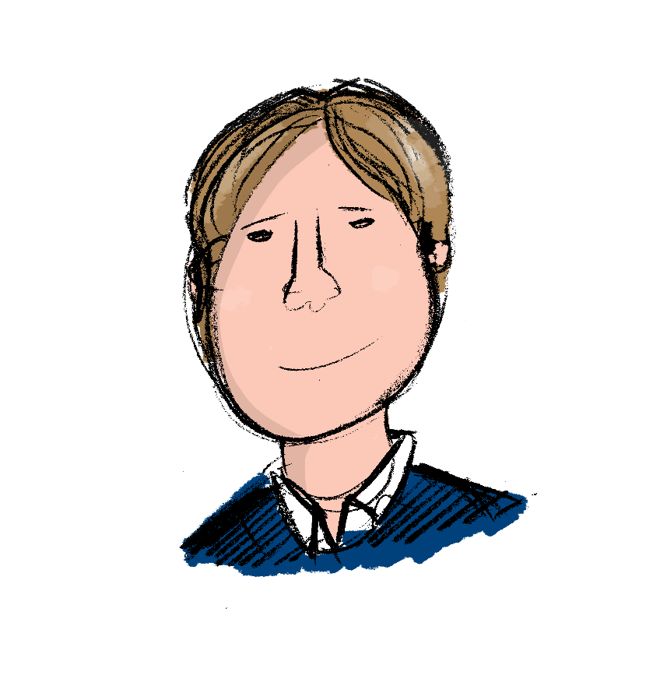
florian.nuxoll@gmx.net
www.medienwelten.schule
Notes:
Kommun

